Slide 1
Ilyen számitógépet szeretnék
Készítette: Kobál Sándor
Felkészítő tanár: Lőrinc Izolda
Nagyberegi Református Líceum
Ukrajna, Kárpátalja, Nagybereg, II. Rákóczi Ferenc út, 80.

Slide 2
Processzor
Először is kiválasztjuk, milyen processzorral¹ szeretnénk dolgozni, videószerkesztésre mindenképpen egy nagy teljesítményű központi elemre lesz szükségünk. A világon mindenhol elismert, hogy az AMD processzorok sokkal olcsóbbak az Intel által gyártottoknál, de azt is tudnunk kell, hogy 2 ugyanolyan teljesítményű csip közül az AMD szinte 3-szor forróbb. Igy szerencsésebb az Intelnél maradnunk. Legjobb esetben egy Intel i7-6700k processzort választanék, de ennek az első negatívuma az, hogy minimum 91W hőelnyelő hűtőrendszerre lenne szükségünk, és mivel az ára is kiteszi a rendelkezésünkre álló összeg 1/3-át, igy keresnünk kell egy olcsóbbat, és egy „hidegebbet” is. Ezért a benchmarkok² alapján megfigyelhetjük, hogy a hasonló verziójú Intel i5-6600 valamivel kisebb teljesítményű, de jelentősen elérhetőbb árban van.

Slide 3
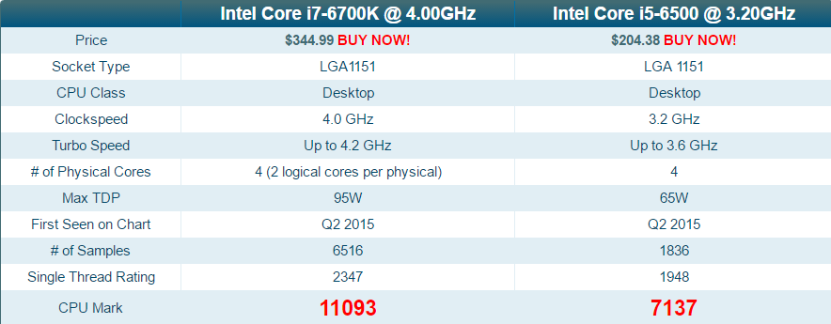
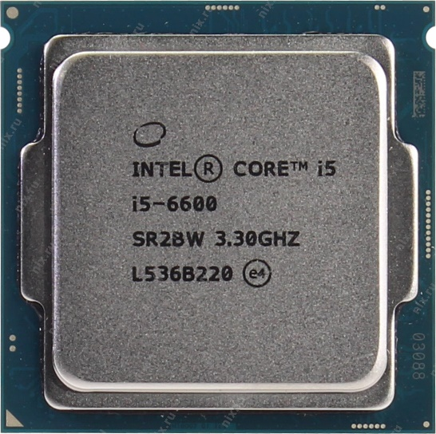
Intel Core i5-6600
Model: i5-6600
Cache: 6 MB
Utasításkészlet: 64 bit
4 mag 4 szálon
CPU órajel: 3.3 GHz
CPU turbo órajel: 3.9 GHz
VGA: Intel® HD Graphics 530; max. 1.7 GB memória
Foglalat: LGA1151
TDP: 65W

Slide 4
Alaplap
Miután kiválasztottuk a processzor, körül nézhetünk az alaplapok³ között is. Az alaplapot először is a processzorhoz igazítjuk, tehát mindkettőnek ugyan olyan foglalata⁴ kell, hogy legyen. A mi esetünkben ez az LGA 1151.
Továbbá figyelnünk kell a chipsetre⁵, lehetőleg a legújabbat keressük, jelenleg, ez a 170 verziójú, a verziószám előtti betű pedig a legtöbb alaplapnál H, vagy Z. A Z főleg az overclock⁶ számítógépekben van használva, de ezeknek az a hátránya, hogy nagyon forrók, hangosak és hamar tönkre mennek. Ezért az overclocking-ot csak a nagyon bátor gamerek használják. Mi viszont megelégszünk a H170 verziójú chipsettel, ami a közönséges felhasználó számára volt tervezve.
Következő szempont az alaplap kiválasztásában eléggé személyes, mert arról szól, hogy a felhasználó elhatározza, hogy neki milyen bemenetekre van szüksége, SSD⁷-t, vagy HDD⁸-t szeretne alkalmazni, vagy esetleg mindkettőt, fogja-e később bővíteni a gépét USB, és más bemenetekkel stb. Ezt már csak úgy választhatjuk ki, hogy végig nézzük az összes lehetőségünket a saját kategóriánkban, és kiválasztjuk a legmegfelelőbbet.

Slide 5
Alaplap
Az alaplap méretével akkor éri meg foglalkozni, ha fontos számunkra a számítógép mérete. Csoportosíthatjuk nagyság szerint: E-ATX, ATX, Mini-ATX, microATX, Flex-ATX. Ebben az esetben a standart ATX formátumot választottam, mert nem terveztem nagy méretű videókártyát⁹ beletenni.
Egy kicsit a gyártókról. Nem szerencsés mindig csak az árra koncentrálni. Lehet, hogy találunk egy alaplapot, egy eddig soha nem hallott gyártótól, ami sokkal olcsóbb a többinél, és elméletben még meg is felel az elvárásainknak. De nem véletlen az, hogy a világpiacon megjelentek cégek, amelyek már évek óta hírnévvel rendelkeznek. Így tehát az alaplapok gyártásában legismertebb cégek az Asus, Gigabyte és az MSI. Ezek között a legszerencsésebb alaplapot választani.
Az én választásom a Gigabyte GA-H170-HD3 DDR3 termékre esett. Számomra fontos volt, hogy az alaplapon legyen USB 3.0 vagy 3.1 bemenet, a gyors adatátvitelhez, és hogy ezek száma később még bővíthető legyen. Továbbá egy M.2 SATA, egy SSD csatlakoztatásához, és legalább 1db. SATA 3.0 egy HDD számára.

Slide 6
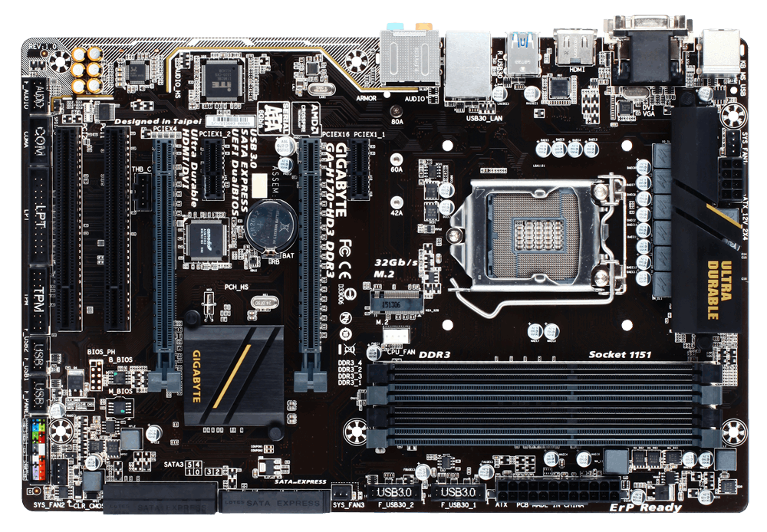
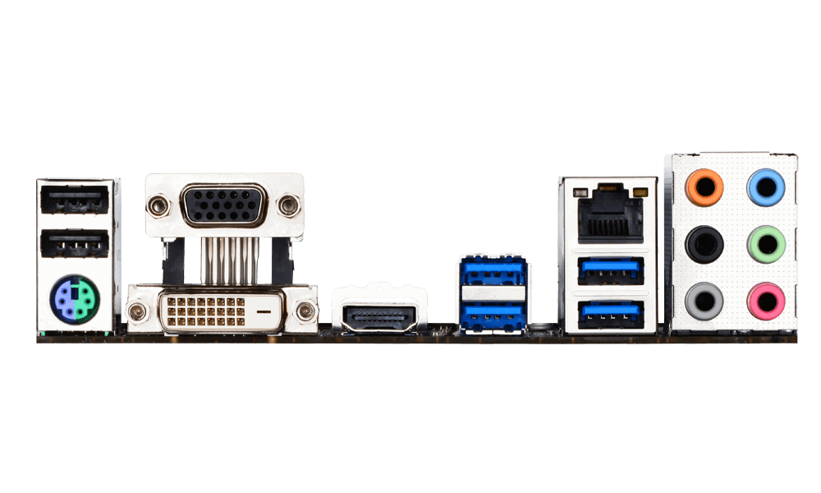
Gigabyte GA-H170-HD3 DDR3
M.2 SATA csatlakozó
Videókártya csatlakozó
Processzor foglalat
DDR3 RAM csatlakozó
Bővíthető USB
SATA csatlakozó
Alaplap és processzor táp csatlakozó

Slide 7
Videókártya
A videókártya kiválasztása talán a legnehezebb, hisz egy GPU¹⁰ alapon rengeteg változata van egy videókártyának. A GPU-t úgy választjuk ki, mint a CPU-t, benchmark alapján. Videószerkesztéshez egy adott ár kategóriában a legnagyobb teljesítményűt kell kiválasztanunk. A videókártya memória mennyiségének fontosságát sokszor eltúlozzák. Valójában még a legigényesebb játékoknak sincs szükségük 8Gb memóriájú videókártyára. 2D videóvágásra pedig 2Gb is elég. Egyértelműen a videókártyák között is választhatunk overclock típusut, de itt ugyan az az ábra, mint a többi összetevőnél, az eszköz nagyobb teljesítményű lesz, de élettartama is jelentősen csökken. A gyártókkal itt ugyan az a helyzet, mint az alaplapoknál. Ezeknek az elvárásoknak az ASUS PH-GTX1050-2G 2GB GDDR5 modell szinte teljesen megfelel.

Slide 8
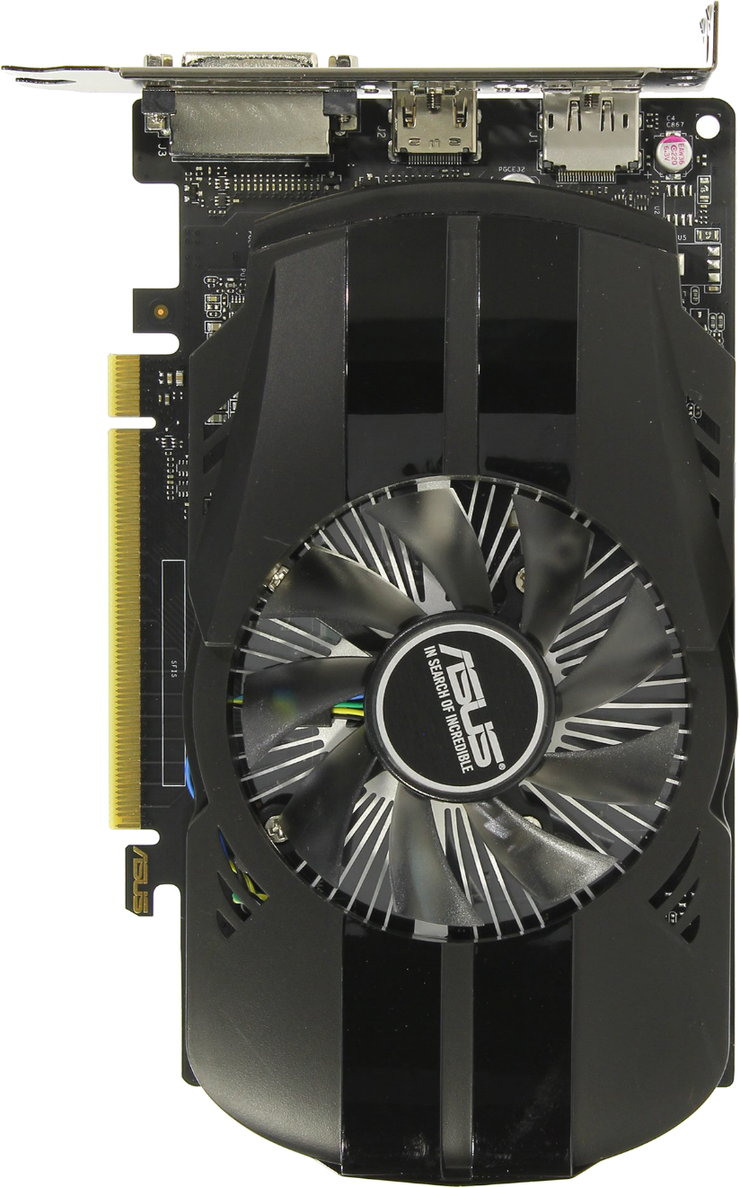
ASUS PH-GTX1050-2G
GPU/BOOST órajel: 1354MHz/1455MHz
Memória: 2GB GDDR5 / 128bit átviteli sebesség / 7008MHz sebesség
Hűtés: Ventilátor
Csatlakozók
DVI-D
HDMI
DP
PCI EXPRES X16

Slide 9
RAM
Itt talán a legegyszerűbb választani. Mert csak a RAM¹¹ kapacitását kell meghatározni, az adatátvitel sebessége pedig a modulok számától, az időzítéstől¹² és az órajeltől függ. A modulok száma meghatározza az adatátvitel „elágazását”. Az időzítés minél kisebb annál gyorsabb, az órajel pedig nagy kell, hogy legyen, és ennek a kettőnek az aránya határozza meg az adatátviteli sebességet egy modulon belül. Én a Kingston 2x8GB DDR3 1600MHz HyperX Fury Black HX316C10FBK2/16 memória kártyát láttam a legalkalmasabbnak a kitűzött célok megvalósítására.

Slide 10
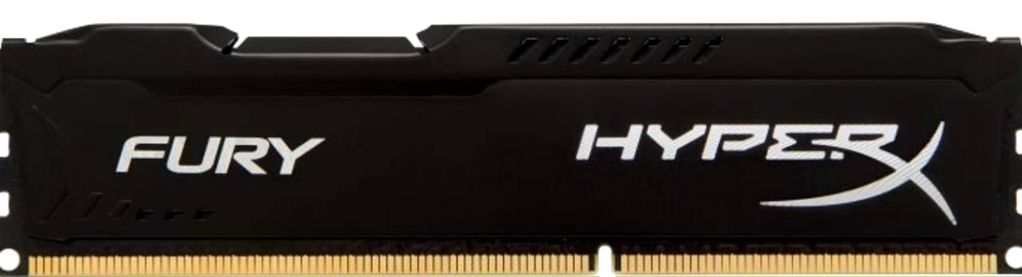
Kingston HyperX Fury Black 2x8 Gb
DDR3
DDR3
Memória típusa: DDR3
Memória kapacitás: 16384 MB
Memória frekvenciája: 1600 MHz
Modulok száma: 2
Időzítés (késleltetés): CL10
Hűtőborda: Igen

Slide 11
Adattározók
Manapság felmerül a kérdés, hogy milyen típusú adattározót válaszunk. Egy olcsóbb és nagyobb tárhellyel rendelkező HDD-t, vagy egy drágább, kisebb kapacitású, de 10-szer gyorsabb SSD-t? Korszerű megoldásnak számít az, ha mindkettőt egyszerre alkalmazzuk. A videóvágáshoz is ez a módszer lesz a legjobb. A gyártó kiválasztása itt nagyon fontos, hiszen az adatainkról van szó, és azok biztonságáról. A HDD-k esetén ez a már rég ismert WD (Western Digital), az SSD-k közül pedig a Samsung. Választottam tehát egy Samsung 250GB EVO 850 M.2 MZ-N5E250BW SSD a rendszer és azon adatok számára, amelyek folyamatos használatban vannak, és egy WD Blue 3,5" 1TB - WD10EZRZ HDD-t a szükséges, de már nem annyira aktív használatban lévő adatoknak.

Slide 12
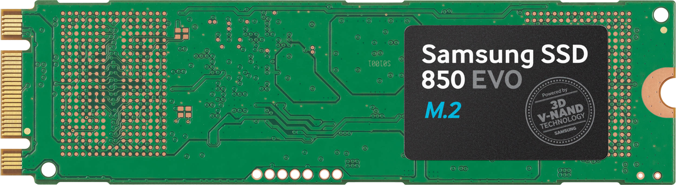
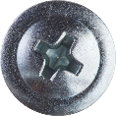
Samsung EVO 850 M.2 MZ-N5E250BW
Csatolófelület: M.2 SATA
Kapacitás (GB): 250
Adatolvasási sebesség (MB/s): 540
Adatírási sebesség (MB/s): 520
M.2 SATA

Slide 13
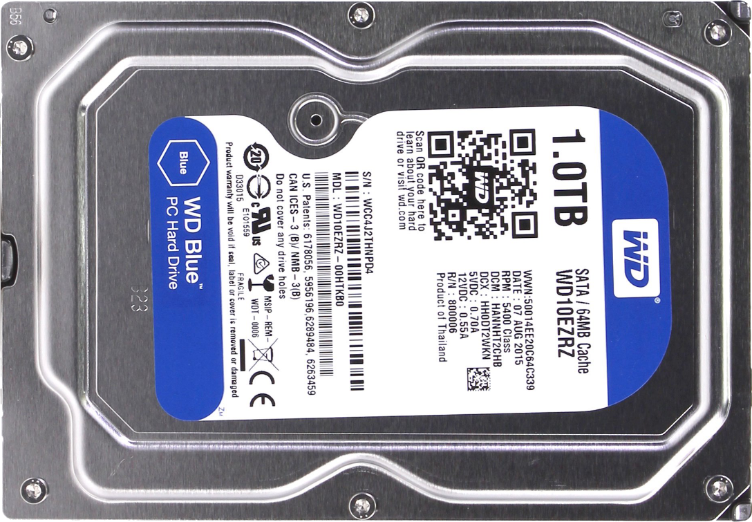
WD Blue 3,5 1TB WD10EZRZ
Modell: WD10EZRZ
Csatolófelület: SATA 6 Gb/s
Formátum: 3.5"
Sebesség: 5400 rpm
Kapacitás: 1 TB
Cache méret: 64 MB
SATA3
Táp

Slide 14
Tápegység
A tápegység határozza meg a számítógép stabil és biztonságos működését. Ezért ennek kiválasztásakor figyelmesnek kell lennünk. A két legfőbb tényezője a teljesítmény és a csatlakozók típusa és mennyisége. A számítógép teljesítménye a táp teljesítményének 50-80%-a kell, hogy legyen, amit speciális teljesítmény számológépekkel ki lehet számolni (pl. http://www.bequiet.com/en/psucalculator). A csatlakoztatók típusát és mennyiségét pedig más összetevők leírásában találhatjuk meg. Ezek alapján a Xilence 500W Performance C XP500.R6 XN042 modellt választottam.

Slide 15
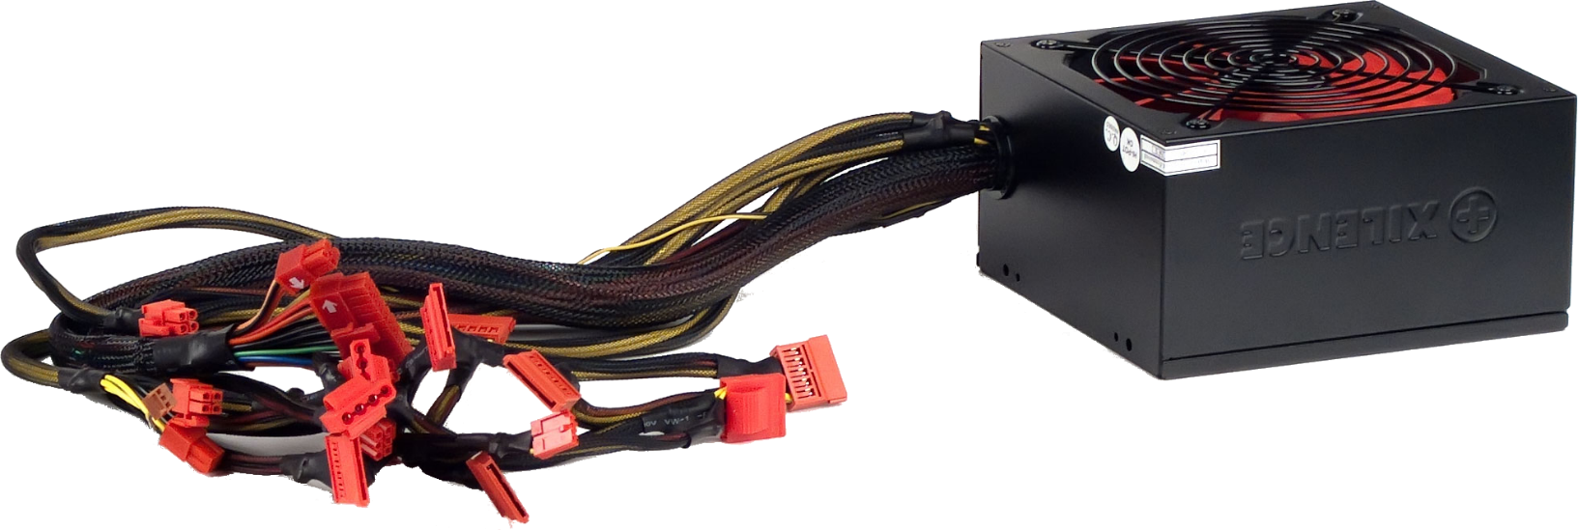
Xilence 500W Performance C XP500.R6 XN042
Formátum: ATX 2.3
6 pin VGA csatlakozó: Nincs
8 pin VGA csatlakozó: 1
PFC: Aktív
Szélesség (mm): Nincs adat
Hatásfok (%): 82
CPU csatlakozó: 4+4 pin
20/24 pin ATX csatlakozó: 1
SATA csatlakozó: 4
Teljesítmény (W): 500
Ventilátor méret (cm): 12
4 pin Molex csatlakozó: 2

Slide 16
Hűtés
Mivel eleve rendszerhűtéssel rendelkező számítógép házat szerencsésebb vásárolni, mint ürest, ezért ezzel csak akkor kell foglalkoznunk, ha a másik lehetőséget válaszuk. Viszont gondoskodnunk kell a processzor hűtéséről. Itt azt kell figyelnünk, hogy a hűtő berendezés valamivel nagyobb hőt szállítson el a CPU-ról, mint annak a TDP¹³-je. A második tényező, amit figyelembe kell vennünk, a zajszint. Ez nem is annyira technikai, mint kényelmi tényező, hisz nem mindenkinek kellemes, ha a gépe úgy zúg, mint egy méhkas. Választásom ezért esett az Arctic Alpine 11 Plus processzor hűtőre.

Slide 17
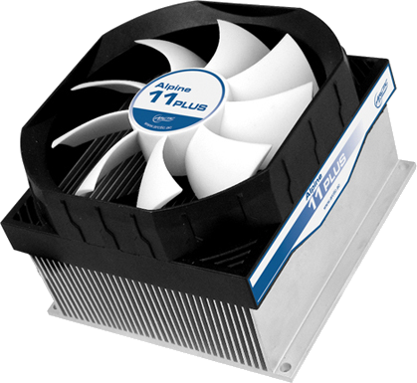
Arctic Alpine 11 Plus
Ventilátor fordulatszám (rpm): 2000
Magasság (mm): 70
Mélység (mm): 95
Szélesség (mm): 98
Ventilátor átmérő (mm): 92
Processzor foglalat: Intel 1151
Zajszint (dB): 27.5
Ventilátor csatlakozó (pin): 4
Max processzor TDP: 100W

Slide 18
Számítógép ház
Nem nevezném a számítógép legjelentéktelenebb elemének, hisz nem egészen az. De főleg kényelmi és esztétikai célokra szolgál. Tehát itt már a maradék összegből figyeltem, hogy mi lenne a legkedvezőbb megoldás, ami hűtéssel is rendelkezik, amiben nincs táp, mert a házba beépített tápok általában hamar használhatatlanná válnak. Igy én egy XDL Happy-31B házat választottam.

Slide 19
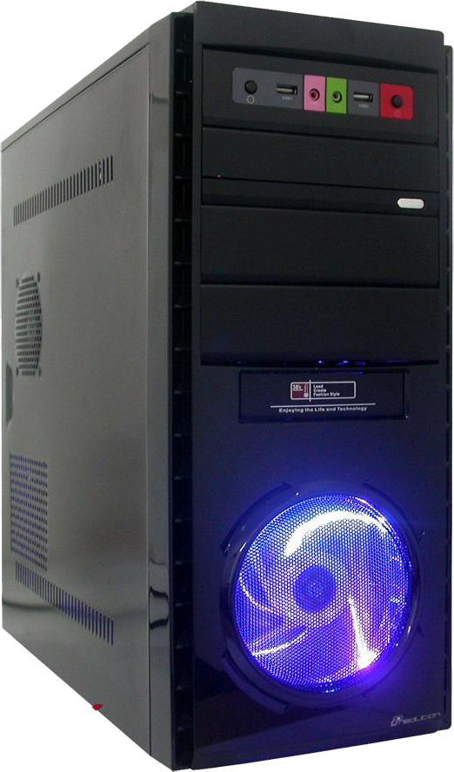
XDL Happy-31B
HDD hely: 6
Audio csatlakozók: Van
Magasság (mm): 422
Mélység (mm): 433
Szélesség (mm): 187
USB 3.0 csatlakozó: Nincs
Szín: Fekete
USB 2.0 csatlakozó: 2
Bővítőhelyek száma: 7
Beépíthető VGA hossz (mm): 250
Beépíthető processzor hűtő magasság (mm): 140
Táp elhelyezés: Felső
Beépített ventilátorok száma: 1
Alaplap típus: ATX, Micro-ATX

Slide 20




Szoftver
Szoftver terén első sorban egy operációs rendszerre gondolunk. Ezek közül a leghíresebbek a Linux, Windows és a macOS. Az utóbbit nem is vizsgáljuk, hisz ez csak az Apple termékeken elérhető. A Linux jóval olcsóbb a Windowsnál, de sok alkalmazás nem érhető itt el. Tehát a legkedvezőbb a Microsoft Windows a megszokottság, és a kompatibilitás alapján.
Minden képen szükségünk van még egy irodai szoftver csomagra. Itt egy kicsivel nagyobb választási lehetőségünk van. A leghíresebb a Microsoft Office, de tudjuk azt is, hogy ennek megvan az ára is. Annak érdekében pedig, hogy a számitógép hardware-e a lehető legjobb legyen, most le kell mondanunk a felhasználói kényelemről. Ezen kívül meg nem irodai számitógépet állítunk össze, az átlagos dokumentum megnyitásra és szerkesztésre bőven megelégedhetünk egy ingyenes csomaggal. Ezek közül 2 kiemelkedő termék van. Az első a WPS Office, kellemes felhasználói környezettel rendelkezik, de nem érhető el magyar nyelven. A második lehetőség az Apache OpenOffice, aminek a dizájnja nem biztos, hogy a legkorszerűbb, de ez az anyanyelvünken is használható.
Maradt egy videószerkesztő program. Mivel a Windows operációs rendszert választottuk, ezért elég sok lehetőség nyílik előttünk. De itt talán maradjunk a legjobban ismert Adobe Premiere Pro-nál, ami sok videószerkesztő kedvence.

Slide 21
Összegzés
Egyértelműen az összetevőket úgy válogattam össze, hogy a lehető legjobban kihasználjam a rendelkezésemre álló pénzösszeget. Az alábbi táblázatban megtalálhatjuk a termék-ár összefüggését, az összárat, és a maradékot. A termékek árát a https://www.pcx.hu/, https://edigital.hu/, https://www.microsoftstore.com, https://creative.adobe.com oldalakon kerestem meg. De az árak bármikor megváltozhatnak.

Slide 22
Befejezésképen
Mi határozza meg a számítógép biztonságos működését?
Mi a benchmark?
Mi alapján választunk processzort?
Hogy határozzuk meg a memória adatátviteli sebességét?
Milyen adattározók vannak, mi a köztük lévő különbség?
Mit jelent az overclocking?

Slide 23
Felhasznált források
http://www.bequiet.com/en/psucalculator
http://www.dxdigitals.info/2013/06/vibor-personalnogo-kompyutera-2013.html
https://www.cpubenchmark.net/singleThread.html
http://www.videocardbenchmark.net/directCompute.html
http://hotline.ua

Slide 24
Fogalom magyarázat
CPU (Central Processing Unit) – központi feldolgozóegység, más néven processzor, a számítógép központi eleme, amely a számításokat és az utasítások végrehajtását kezeli.
Benchmarking – olyan elemzési és tervezési eszköz, ami lehetővé teszi a vállalat ill. termék összehasonlítását a versenytársak legjobbjaival.
Alaplap – a számítógép központi vagy elsődleges ármköri lapkája.
Processzorfoglalat – a számítógép alaplapján található csatlakoztató, amibe a processzor csatlakozik.
Chipset – integrált áramkörök és chipek egy csoportja, mely a számítógép különböző elemei között teremt kapcsolatot és biztosítja azok összehangolt munkáját.
Overclicking – olyan számítógépes módosítások bevezetése, amelyek során egyes elemek órajele meg emelkedik és ezáltal nagyobb teljesítményre tesznek szert.
SSD (Solid State Drive) – félvezetős memóriát használó adattároló eszköz.
HDD (Hard Disk Drive) – merevlemez, egy számítástechnikai adattároló berendezés. Az adatokat ez mágnesezhető réteggel bevont, forgó lemezeken tárolja.
Videókártya – a számítógép megjelenítéséért felelős fő alkotórésze.
GPU (Graphics Processing Unit) – grafikai processzor, a videókártya központi egysége, amely asz összetett grafikus műveletek elvégzéséért felelős.
RAM (Random Access Memory) – közvetlen hozzáférésű, írható, olvasható adattároló eszköz. Más adathordozóktól az választja el, hogy folyamatos energiaellátásra van szüksége, és nagyon gyors adatátvitelre képes.
Időzítés (Timing) – a RAM egyik tulajdonsága. Ez határozza meg az eltelt időt 2 adatátviteli periódus között
TDP – a processzor energiafogyasztása

